Slide 1
Dinero en 1 Click

Slide 2
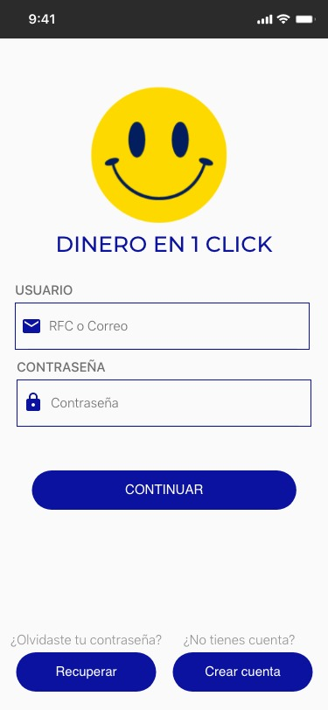
Inicio de Sesión

Slide 3
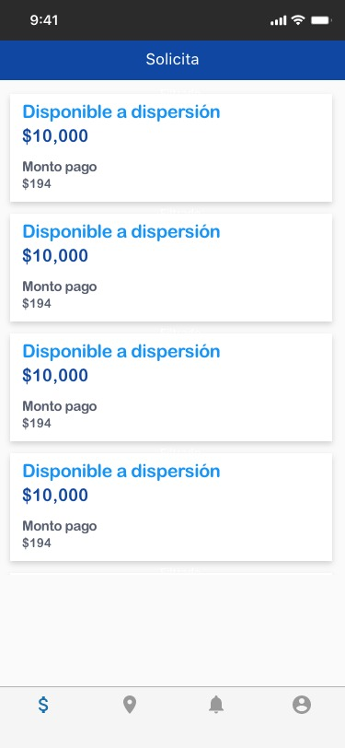
Pestaña Solicita
Muestra el capital disponible que tiene el cliente en sus créditos activos.
Además, se agrega un parámetro, en la base de datos, para permitir mostrar los créditos saldados hace ‘n’ meses.
Estos créditos son los que permitirá seleccionar para realizar el proceso de solicitud.
*No se pueden hacer multiples solicitudes sobre el mismo crédito.

Slide 4
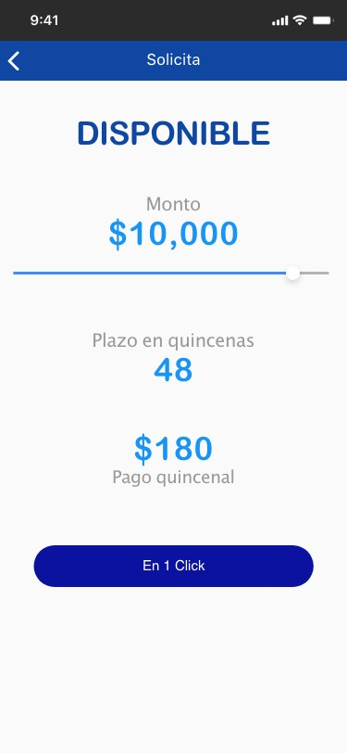
Detalle Solicita
Al seleccionar alguno de los créditos de la pantalla anterior, mostrará el detalle de lo posible a solicitar.
Se podrá modificar el monto (desde un mínimo que nos indiquen, hasta el máximo posible disponible).
El plazo será el mismo al crédito activo.

Slide 5
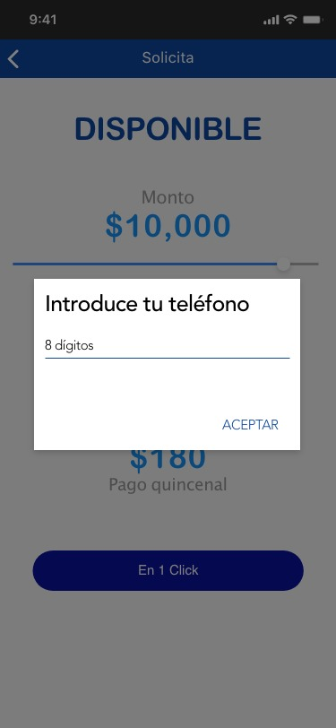
Teléfono Solicita
Al dar click en el botón “En 1 Click”, se solicitará un teléfono al cliente para que sucursal se ponga en contacto.

Slide 6
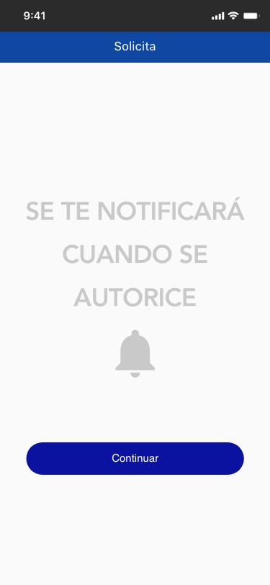
Confirmación Solicita
Al aceptar el número de teléfono, se le confirma al cliente que el trámite ya está en curso.

Slide 7
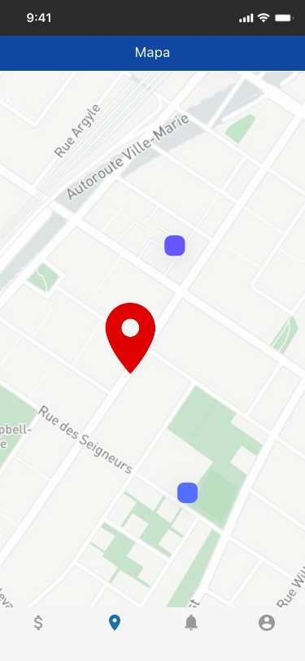
PIN

Slide 8
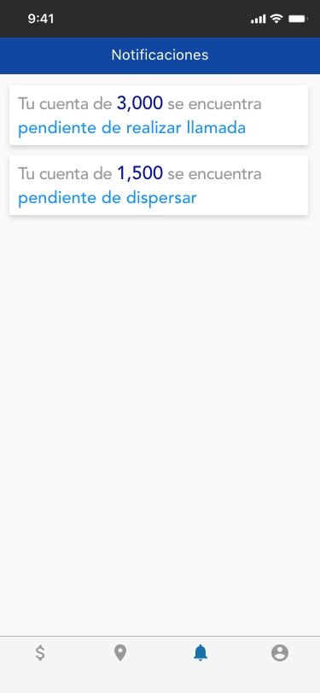
Notificaciones
Las solicitudes que realice el cliente en la aplicación aparecerán en esta pantalla.
Los estatus los estará modificando la sucursal.
Ejemplo:
Pendiente de recibir llamada
Llamada recibida/por autorizar
Autorizado/por dispersar
Dispersado/Cancelado/Rechazado (que se eliminaría del listado después de 1 o 2 días)

Slide 9
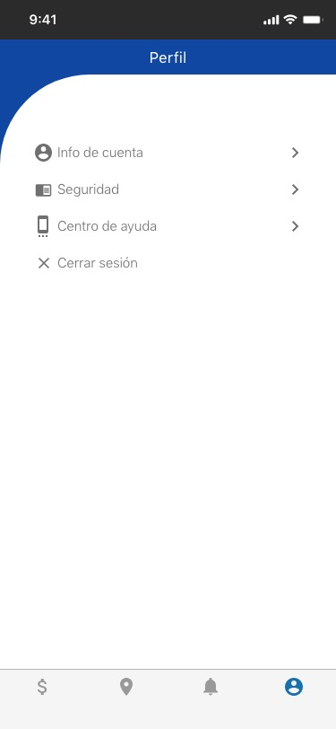
Perfil

Slide 10
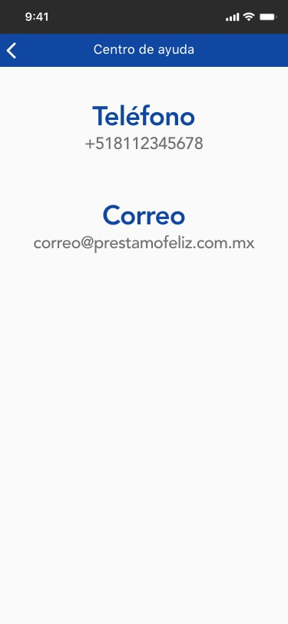
Centro de Ayuda
Se agregará el teléfono y correo de la sucursal de:
Opción 1: Último crédito del cliente.
Opción 2: Crédito mas antiguo.

